Slide 1
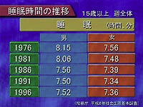
睡眠にまつわるよもやま話
人間は人生の時間の三分の一を眠って過ごすので、睡眠における障害は、ある意味で人生の一大事と言えます。
また、現代社会で生活する人の約５分の１は不眠で困っていると報告されており、睡眠障害は私たちにとても身近な障害といえます。
日本は世界も最も睡眠時間が減少している国もであるのです。

Slide 2
睡眠についての有名な古典的研究
犬の断眠実験
→犬の睡眠を妨げると4、5日ですべて死んでしまった。
マウスの断眠実験と死後脳の組織検査
→2、3週間ですべてのマウスが死亡。
→大脳の神経細胞が破壊されるなど脳へのダメージ
すなわち、睡眠は生命維持に不可欠である。
以前、受験勉強は４当５落とか言われて、短時間睡眠で頑張ることが良いと言われた時期もあったが、今では十分に寝ないと、学んだことが長期記憶として定着しないと言われている。

Slide 3
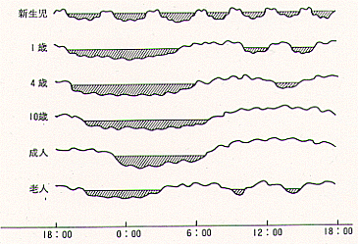
ヒトの24時間の睡眠−覚醒パターン（斜線部が睡眠）

Slide 4
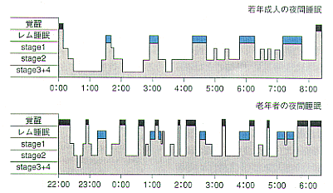
若年成人と老年者の睡眠経過の比較（縦軸が睡眠の深さ）

Slide 5
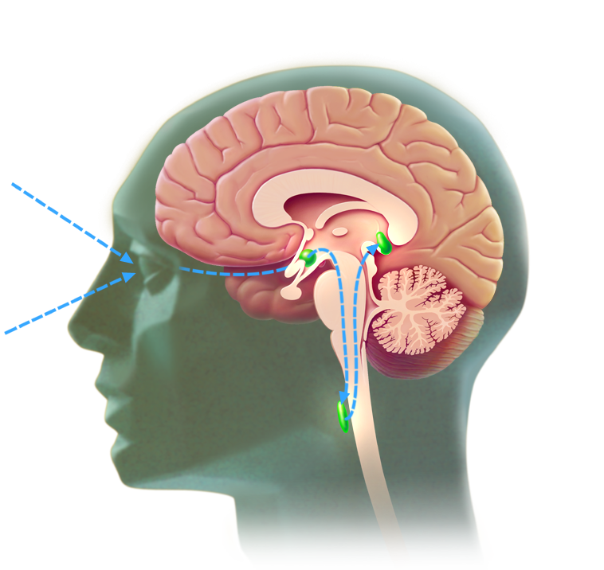

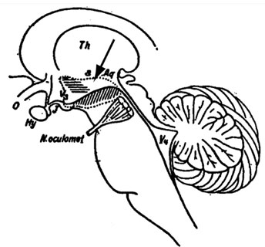

視床下部の視交叉上核に主な体内時計があり全身に信号を伝えています
同じく視床下部の前方には睡眠中枢が後方には覚醒中枢がある
SCN
MEL

Slide 6
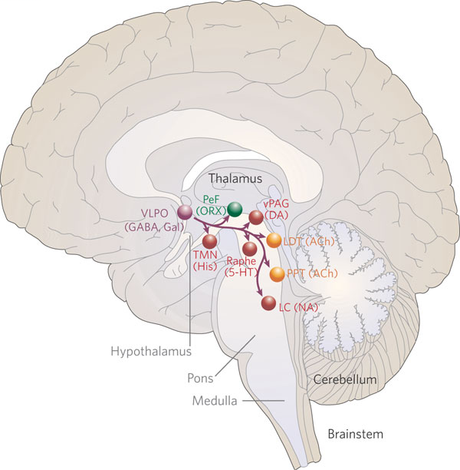
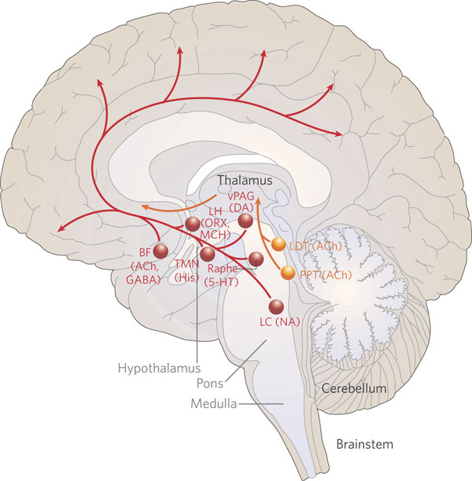
左図：覚醒は多くの神経系によって維持されている。右図：睡眠中は視床下部のＶＬＰＯが多くの神経系を抑制している。

Slide 7
睡眠障害の分類
睡眠異常：睡眠自体が疾患であるものを指す。不眠症、ナルコレプシー（過眠症）、睡眠時無呼吸症候群、睡眠相後退症候群など。
睡眠時随伴症：睡眠中に見られる異常な行動。夢中遊行（夢遊病）、レム睡眠関連行動障害、むずむず脚症候群など。

Slide 8
睡眠障害の一部の説明：
睡眠相後退症候群：宵っ張りの朝寝坊の極端な例で、思春期頃から多い。
夢中遊行（夢遊病）は深いノンレム睡眠からおこり、小児に多い
レム睡眠行動障害はレム睡眠から起こり、高齢者に多い
むずむず脚症候群
就床時刻頃から、足がむずむずして眠れなくなる。朝や昼間はまし。足を動かしたり、歩いたりすると軽減するがいよいよ入眠には不利。

Slide 9
高齢者の不眠
加齢によって概日リズム自体に乱れが生じる。
覚醒・睡眠の持続が共に困難。故に早寝、早起き傾向に
社会生活から離れていて、生活のリズムを維持しにくい。
入眠困難よりも中途覚醒、早朝覚醒の頻度が高い。
うつ病の合併も他世代より高率

Slide 10
不眠をもたらす生活習慣
２４時間社会
  深夜労働・交代勤務
グローバル・スタンダードに基づく競争社会
  終身雇用、年功序列崩壊
  能力主義、成果主義
  成果を求めて（要求されて）
    残業、サービス残業、持ち帰り残業
    裁量労働制・・・残業やり放題

Slide 11
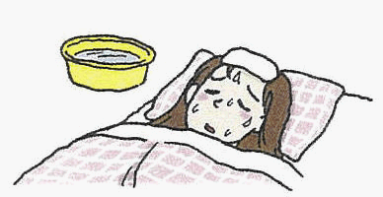
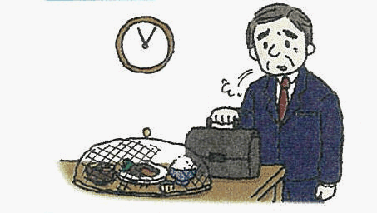
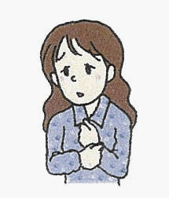

不眠の原因
身体的原因：痛み、高熱、かゆみ、喘息、
慢性閉塞性肺疾患（COPD）、更年期など
心理的原因：仕事や家庭の
トラブルなど
生理学的原因
：夜勤や時差ぼけなど
精神医学的原因
：不安やうつ病など
薬理学的原因：
アルコール、カフェイン、薬剤など
図解雑学よくわかる脳のしくみ（ナツメ社）,p158,2006.（一部改変）
Notes:
不眠には、原因が明らかなものとそうでないものがあります。
不眠のおもな原因には、①身体的原因：Physical、②生理学的原因：Physiologic、③心理学的原因：Psychologic、④精神医学的原因：Psychiatric、⑤薬理学的原因：Pharmacologic があります。
いずれも英語の頭文字がPで始まるために、5つのPと呼ばれます。
一方、原因が明らかでない不眠には、原因となる身体･精神疾患などがないのに、不眠が長期間持続する神経症性不眠症（原発性不眠症）があります。

Slide 12
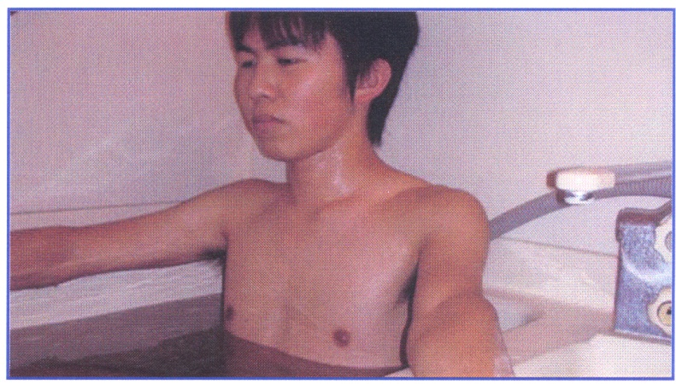
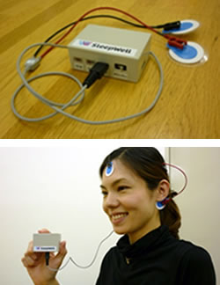
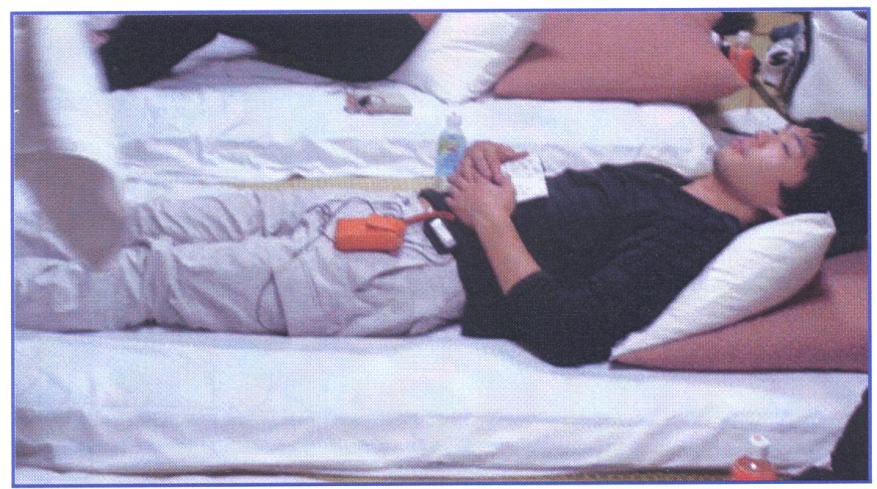
温泉浴の睡眠への効果（上村ら）
温泉浴にて効果的に眠れるのか？
秋田市内の某温泉（炭酸泉）にて、男性8名にて検討した。
温泉、家風呂、入浴無しの3群での比較検討。
普通風呂入浴中
40℃ 15分
夢眠計
脳波がこれだけで取れる!
額と耳の後ろに電極を付けるだけ!
安静半臥位

Slide 13
温泉浴で体温が一番あがり、その後の下がり方も一番であった。睡眠初期の深睡眠も増加した。
P=0.00
P=0.00
温泉浴＞普通浴＞入浴なし
（統計学的有意差p＜0.05）
入浴
消 灯

Slide 14



●睡眠時間の長い人、短い人、季節でも変化、8時間にはこだわらない。
●歳をとると必要な睡眠時間は短くなる。
●就床前4時間のカフェイン摂取、就床前1時間の喫煙は避ける。
●軽い読書、音楽、ぬるめの入浴、香り、筋弛緩トレーニング。
●眠ろうとする意気込みが頭をさえさせ寝つきを悪くする。
●早寝早起きでなく、早起きが早寝に通じる。
●日曜に遅くまで床で過ごすと、月曜の朝がつらくなる。
●日曜に遅くまで床で過ごすと、月曜の朝がつらくなる。
監修： | 国立精神・神経センター精神保健研究所 精神生理部 部長 内山 真先生
出典： | 睡眠障害の対応と治療ガイドライン（内山 真編 株式会社じほう 2002）

Slide 15
●目が覚めたら日光を取り入れ、体内時計をスイッチオン。
●夜は明るすぎない照明を。
●朝食は心と体の目覚めに重要、夜食はごく軽く。
●運動習慣は熟睡を促進。
●長い昼寝はかえってぼんやりのもと。
●長い昼寝はかえってぼんやりのもと。
●夕方以降の昼寝は夜の睡眠に悪影響。
●夕方以降の昼寝は夜の睡眠に悪影響。
●寝床で長く過ごしすぎると熟睡感が減る。
監修： | 国立精神・神経センター精神保健研究所 精神生理部 部長 内山 真先生
出典： | 睡眠障害の対応と治療ガイドライン（内山 真編 株式会社じほう 2002）

Slide 16
●背景に睡眠の病気、専門治療が必要。
●長時間眠っても日中の眠気で仕事・学業に支障がある場合は専門医に相談。
●車の運転に注意。
●睡眠薬代わりの寝酒は、深い睡眠を減らし、夜中に目覚める原因となる。
●一定時刻に服用し就床。
●一定時刻に服用し就床。
●アルコールとの併用をしない。
●アルコールとの併用をしない。
監修： | 国立精神・神経センター精神保健研究所 精神生理部 部長 内山 真先生
出典： | 睡眠障害の対応と治療ガイドライン（内山 真編 株式会社じほう 2002）

